Slide 1
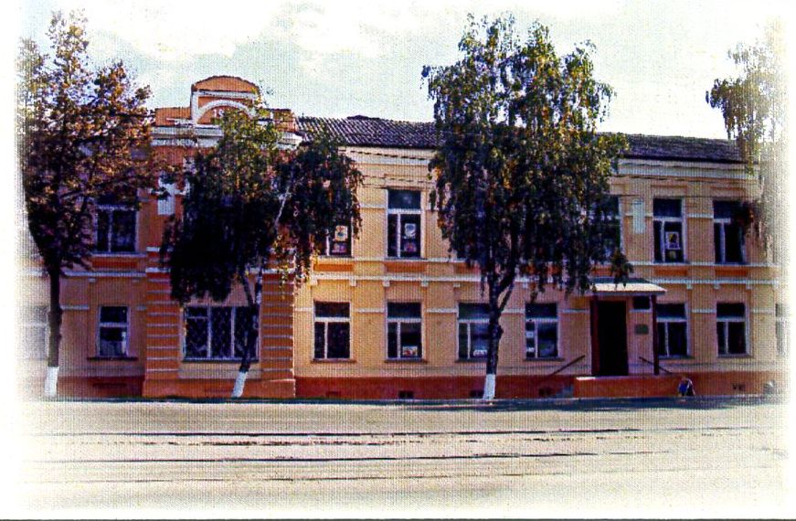
Открытая городская НПК «Практика работы, инновационные технологии
в дополнительном образовании детей с ОВЗ и инвалидностью»
г. Санкт-Петербург, 2022г.
СОЗДАНИЕ ЗОНЫ БЛИЖАЙШЕГО РАЗВИТИЯ ДЛЯ ПРЕОДОЛЕНИЯ НЕДОСТАТКОВ ИНТЕЛЛЕКТУАЛЬНОЙ ДЕЯТЕЛЬНОСТИ И АДАПТАЦИЯ РЕБЕНКА С ОВЗ К ОКРУЖАЮЩЕМУ МИРУ
МУНИЦИПАЛЬНОЕ БЮДЖЕТНОЕ УЧРЕЖДЕНИЕ ДОПОЛНИТЕЛЬНОГО ОБРАЗОВАНИЯ
«Центр внешкольной работы»
г. Тула
Дарья Сергеевна Лёвшина,
педагог дополнительного образования

Slide 2
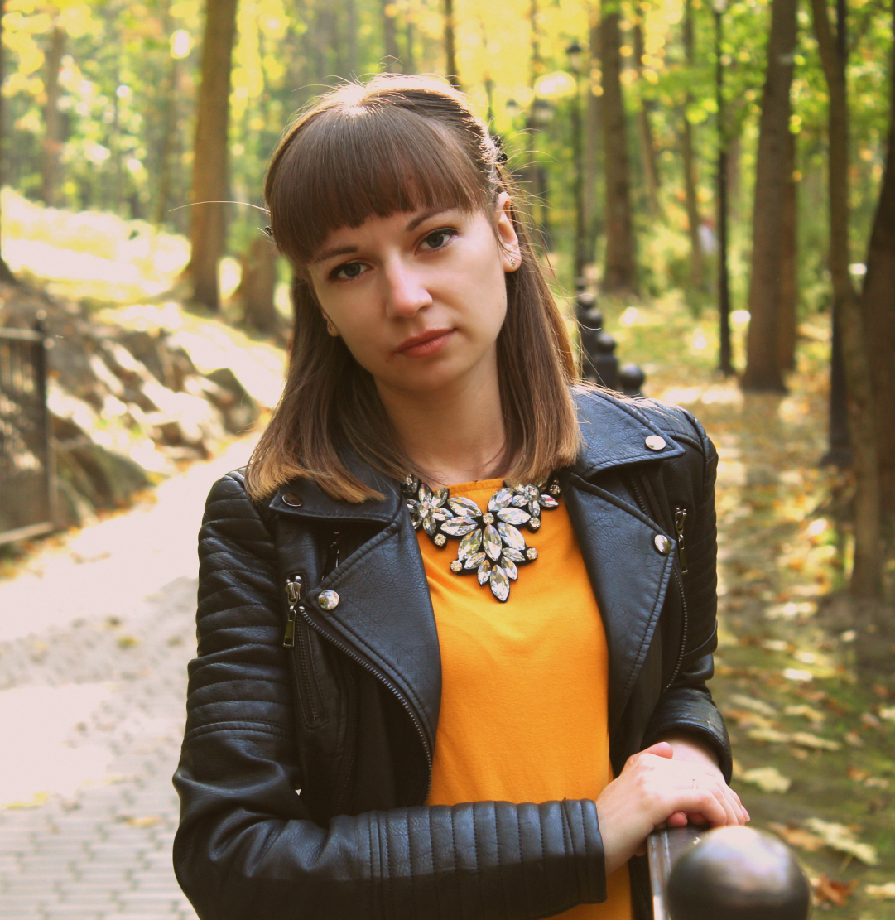
закончила педагогический колледж по специальности «Учитель начальных классов и классов КРО»
педагог дополнительного образования
студентка 3 курса ТГПУ им. Л.Н.Толстого
по специальности
«Дошкольная дефектология»
Будем знакомы

Slide 3
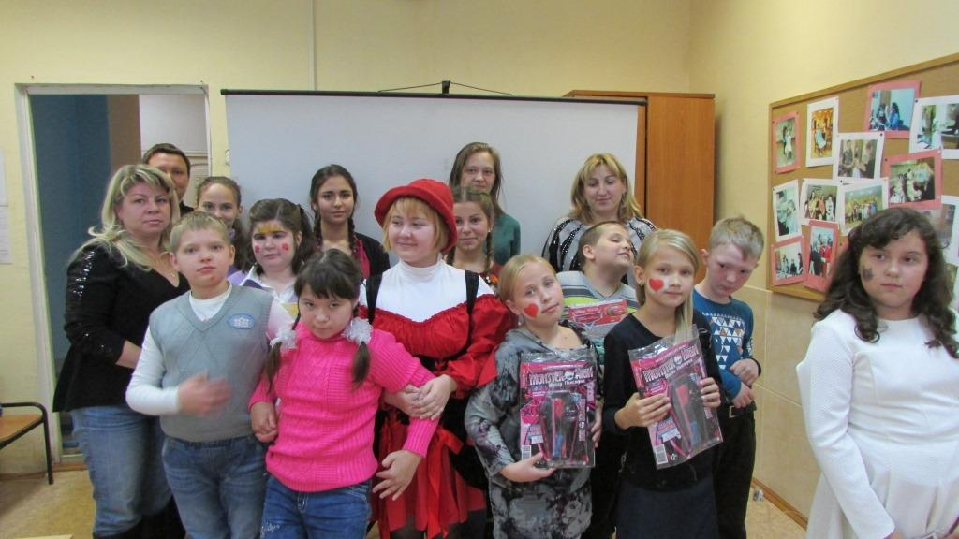
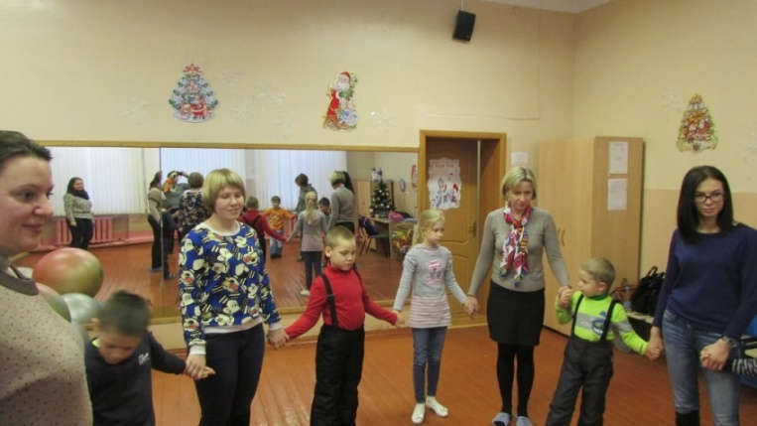
Охват обучающихся в Центре внешкольной работы
более18
2800
Синдром Дауна
Аутизм
Синдром Пра́дера — Ви́лли
Синдром Кабуки
ЗПР
Сходящееся содружественное косоглазие

Slide 4
Дополнительное образование – образование через успех
все дети могут быть успешными
понимать и принимать разницу между людьми
возможность социализации
разработка индивидуальных маршрутов
проявление образовательных и социальных достижений
повышение самооценки, укрепление личностного достоинства
воспитание равенства и сотрудничества

Slide 5
Инклюзия — это не значит просто собрать всех детей «в кучу»
обучение и воспитание подстраивается под ребенка
признание особенностей развития ребенка и его способности к обучению
обеспечение равного доступа к получению того или иного вида образования

Slide 6
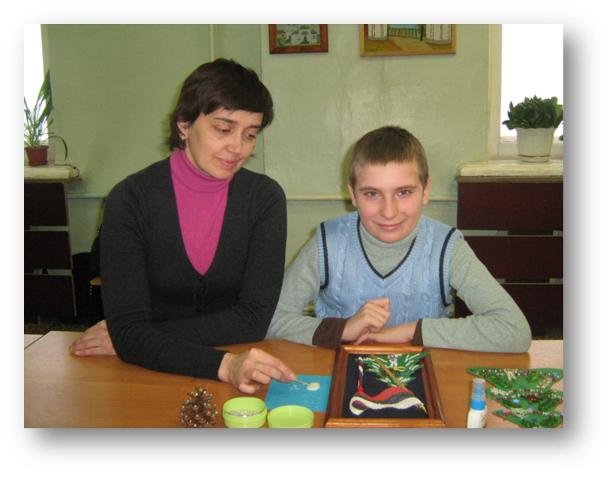
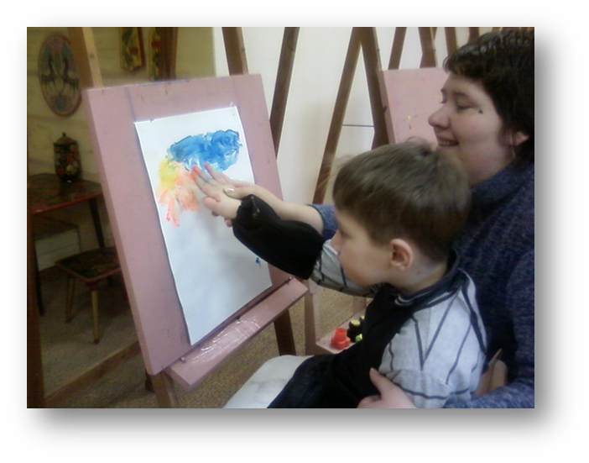
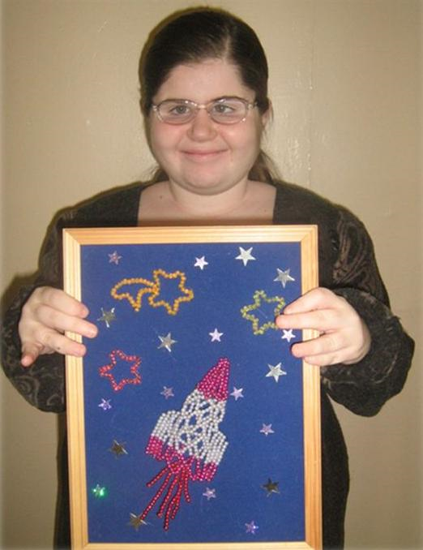
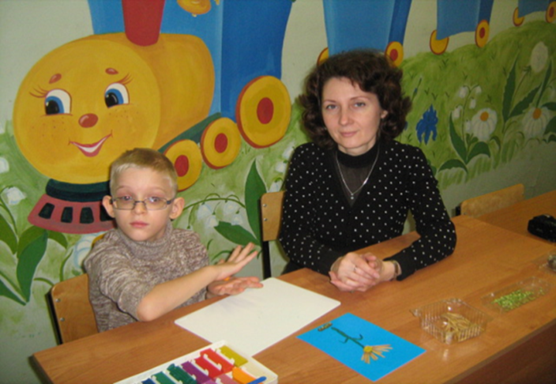
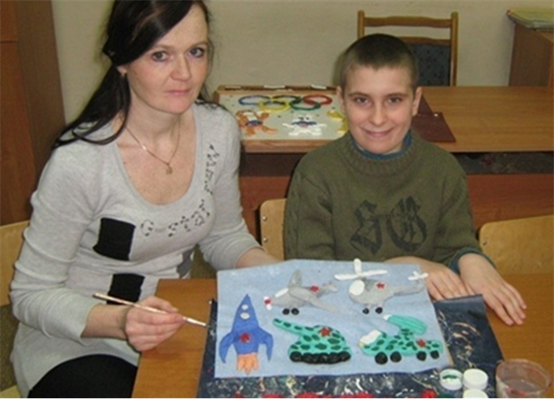
Возможности для детей-инвалидов в нашем Центре

Slide 7
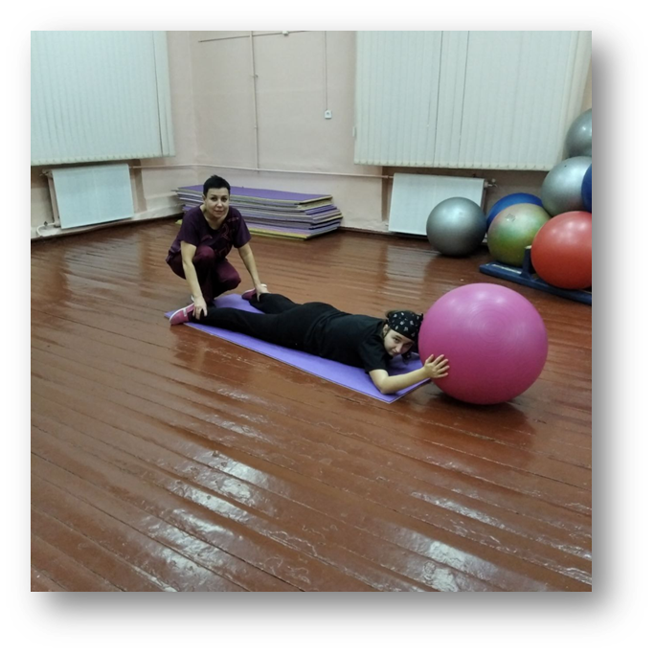
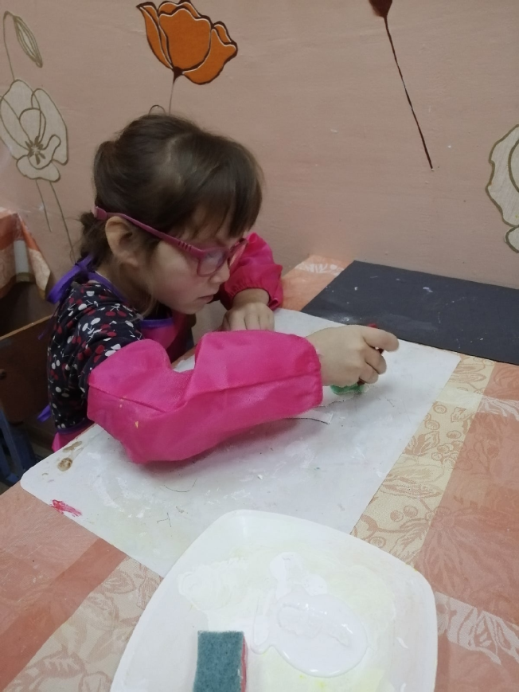
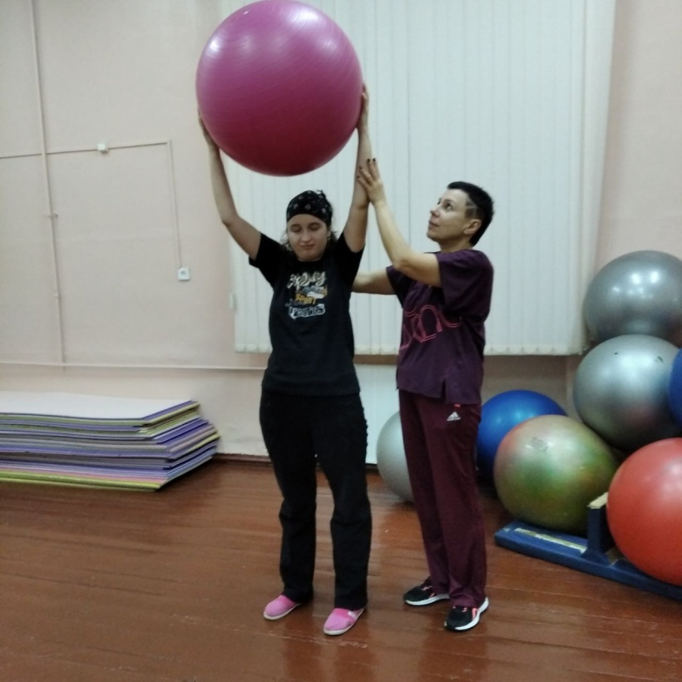
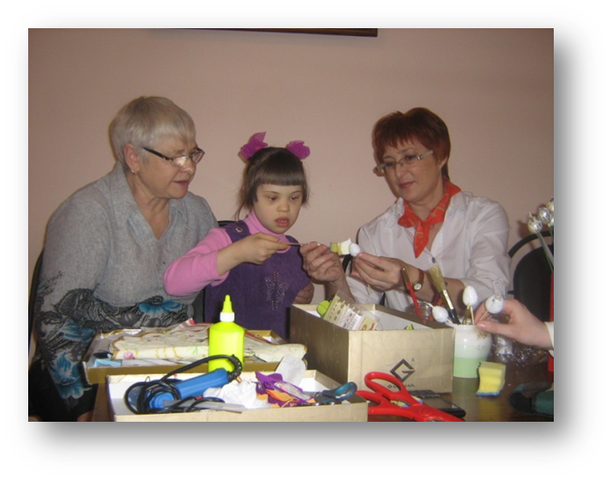
Возможности для детей-инвалидов
в нашем Центре

Slide 8
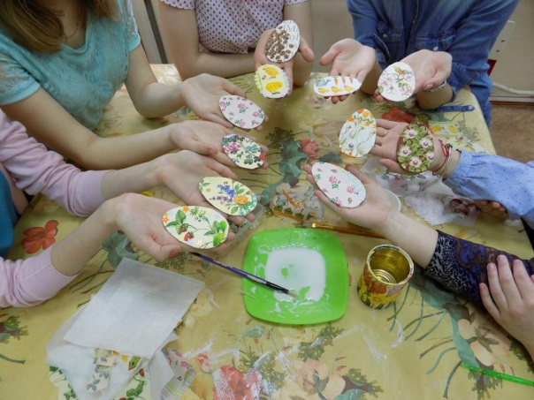
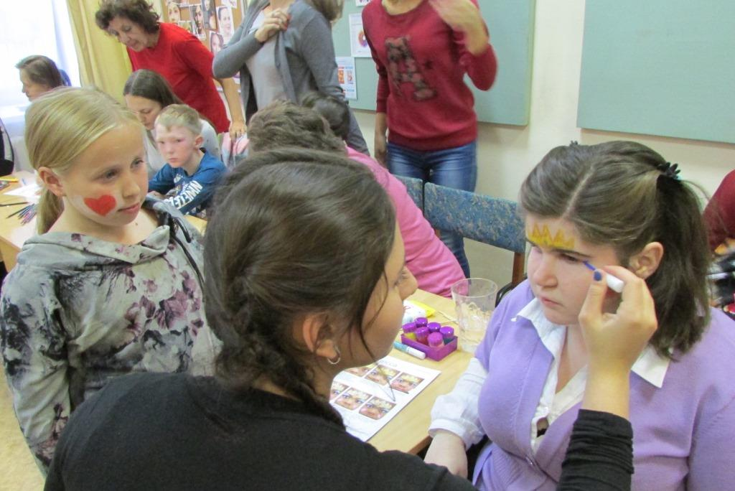
•ОБОГАЩЕНИЕ социального опыта •расширение круга общения •создание дополнительных возможностей интеграции в социум
Клуб
добрых сердец

Slide 9
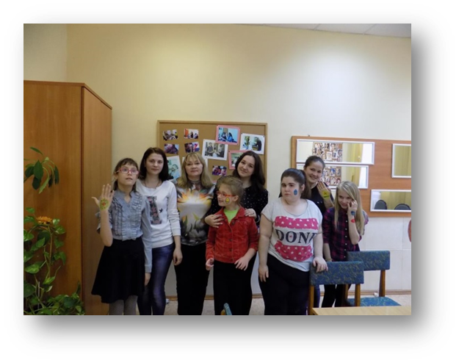
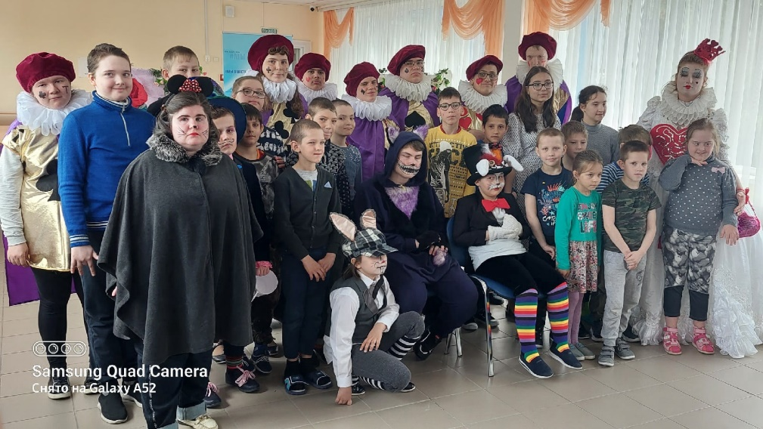
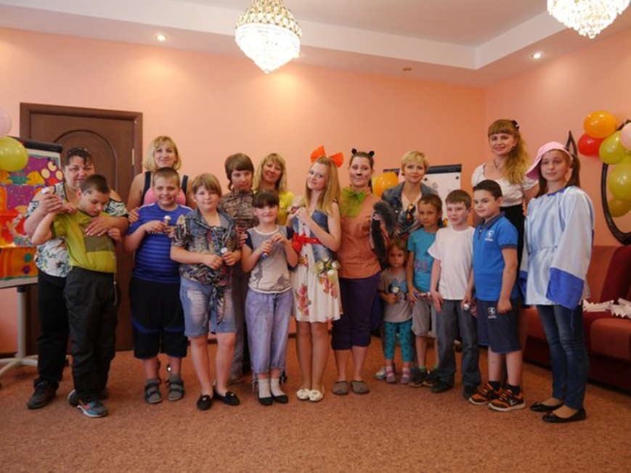
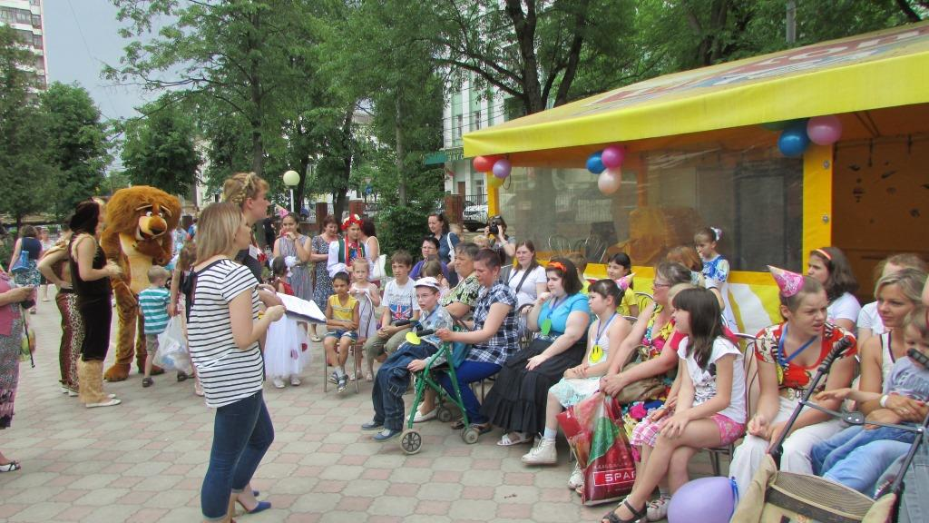

Slide 10
Развивающая программа «Лесенка радости»
раннее выявление и начало целенаправленной развивающей работы
определение содержания и методов обучения и воспитания
реализация единства требований к воспитанию и обучению ребенка в семье и в Центре внешкольной работы
комплексная реабилитация ребенка с нарушениями в развитии

Slide 11
Как выстраивается индивидуальный образовательный маршрут (ИОМ)
Первичная диагностика
Изучение рекомендаций ИПРА и ПМПК
Изучение индивидуальных особенностей ребенка, условий его развития, структуры и особенностей проявления дефекта
На основе полученной информации – определение направления, содержания, ожидаемых результатов индивидуальной работы
Составление индивидуального учебного плана и плана работы с родителями

Slide 12
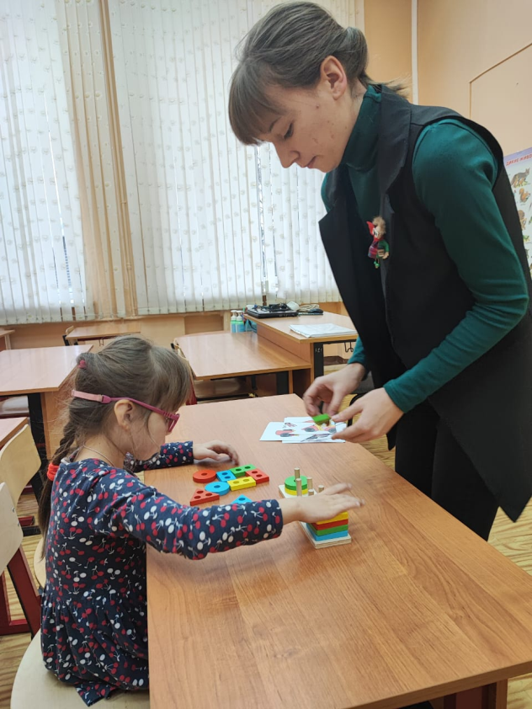
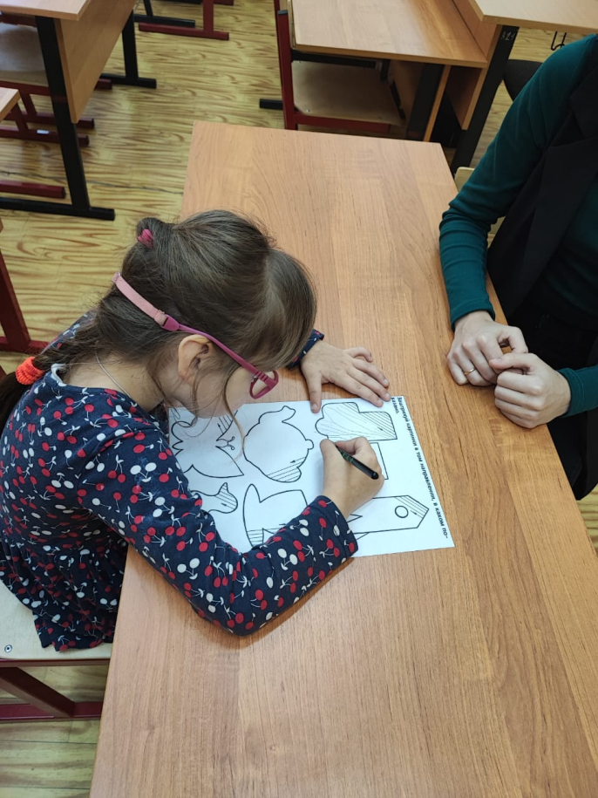
Упражнения и игры в программе
«Лесенка радости»
Упражнение «Составь рассказ по картинке»
Игра «Сортёр»
Упражнение «Штриховка»

Slide 13
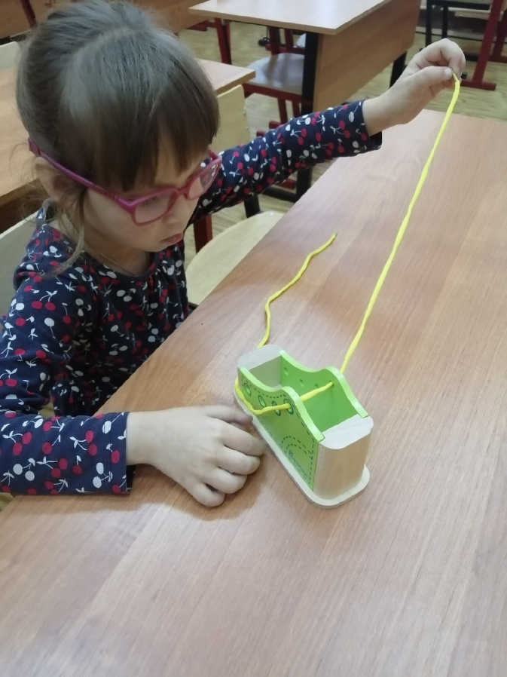
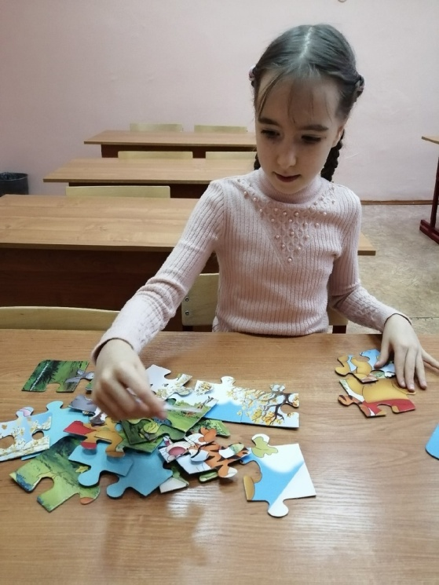
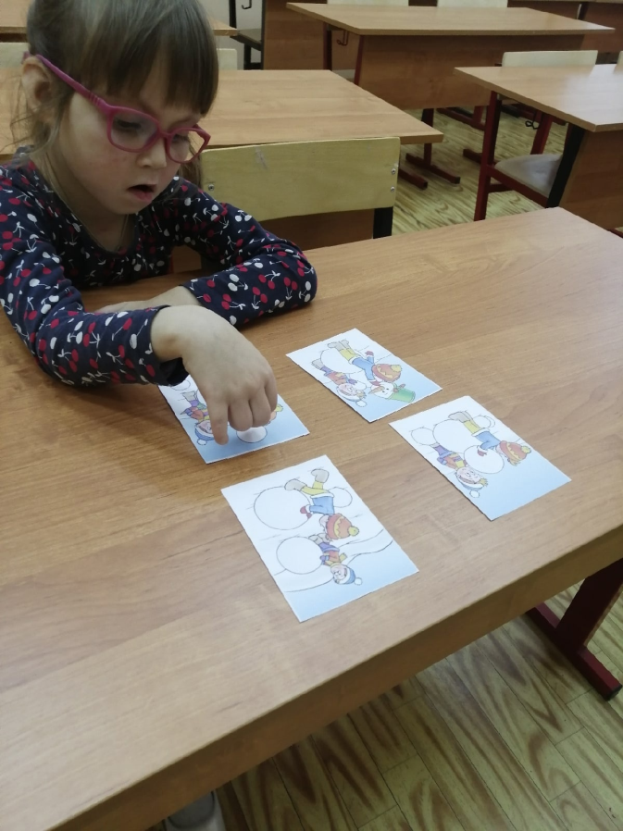
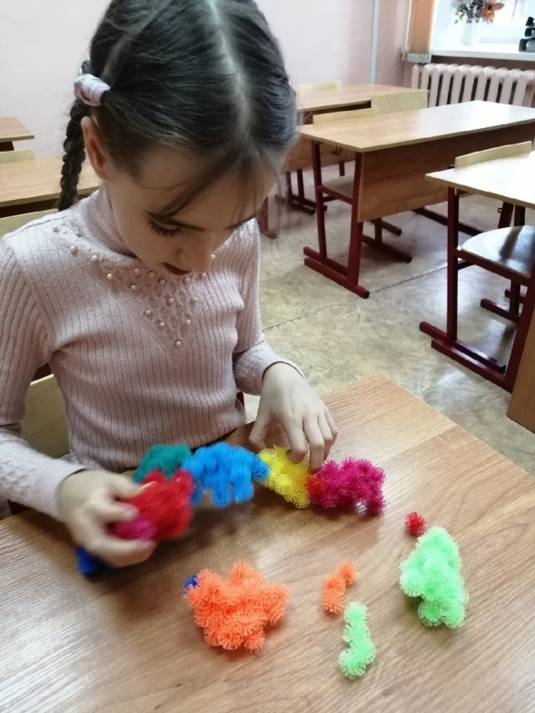
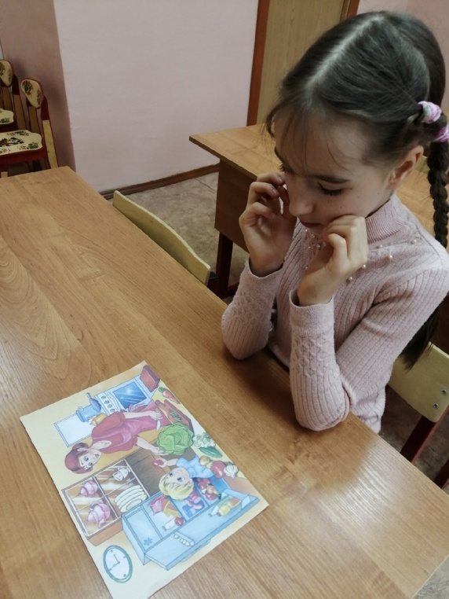
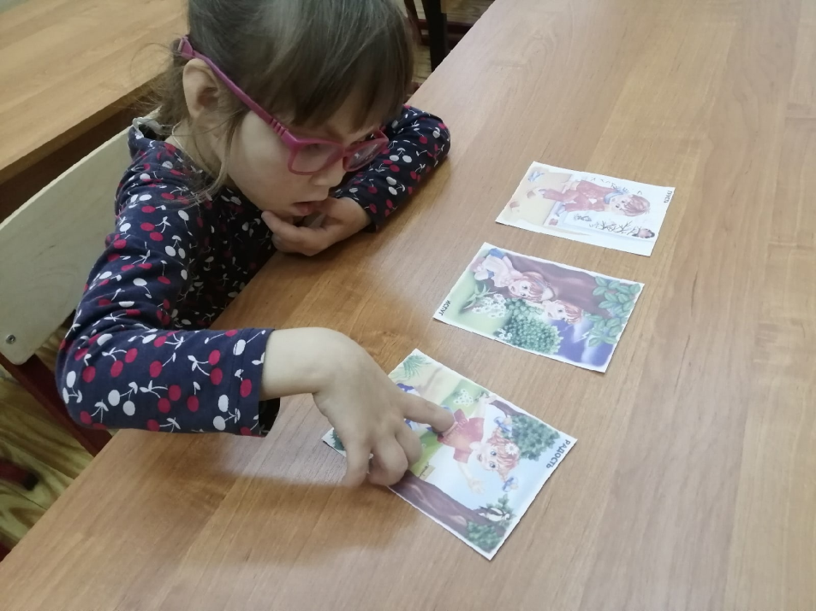
Игра «Шнуровка»
Игра «Собери пазл»
Игра «Что сначала- что потом»
Игра «Разные эмоции»
Игра «Составь рассказ»
Конструктор «Репейник»

Slide 14
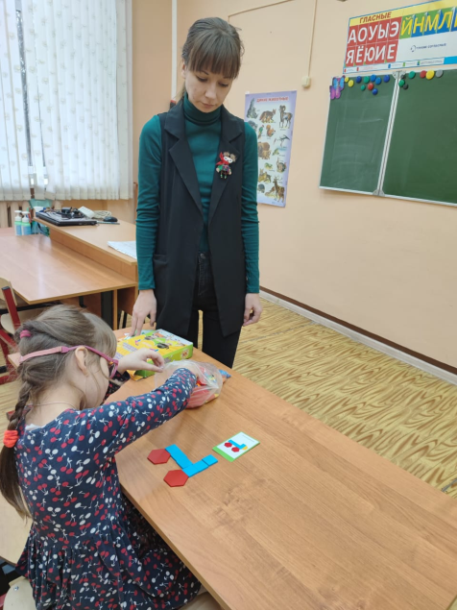
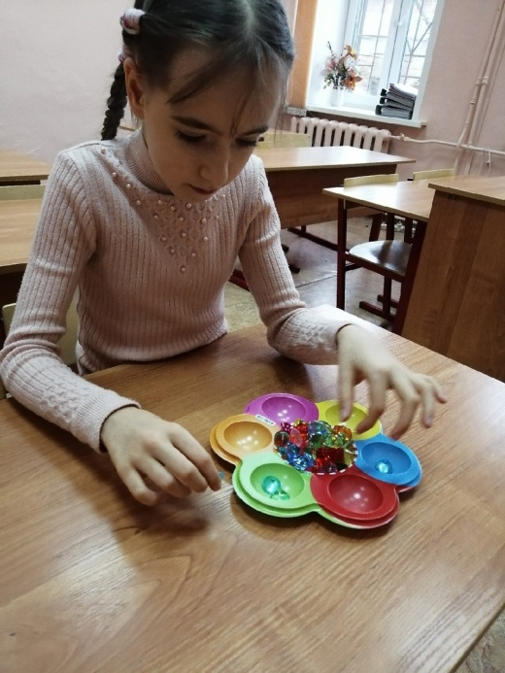
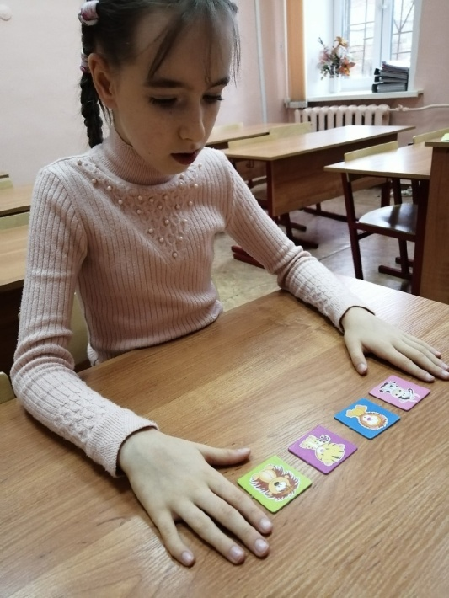
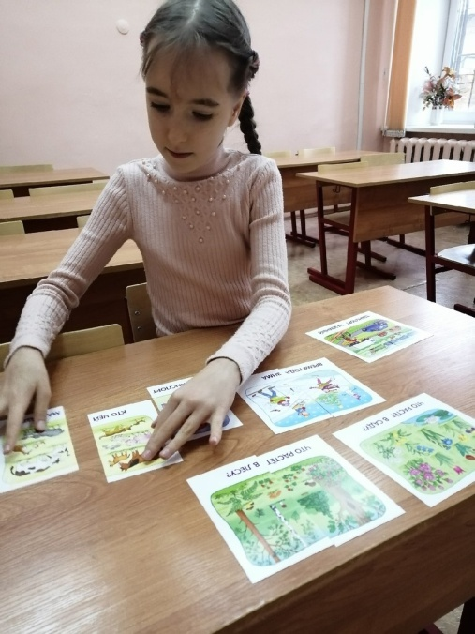
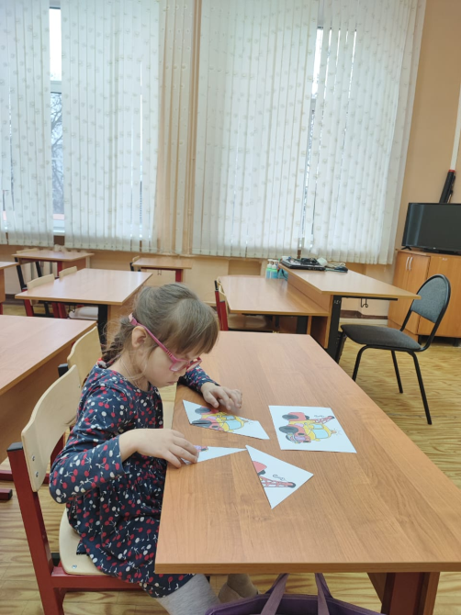
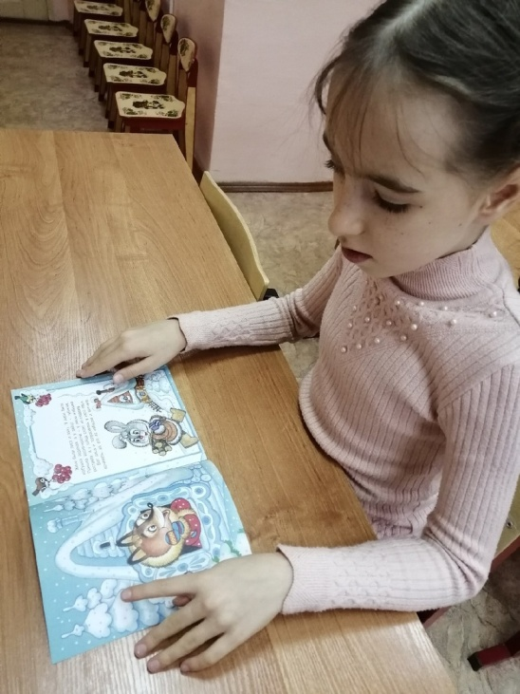
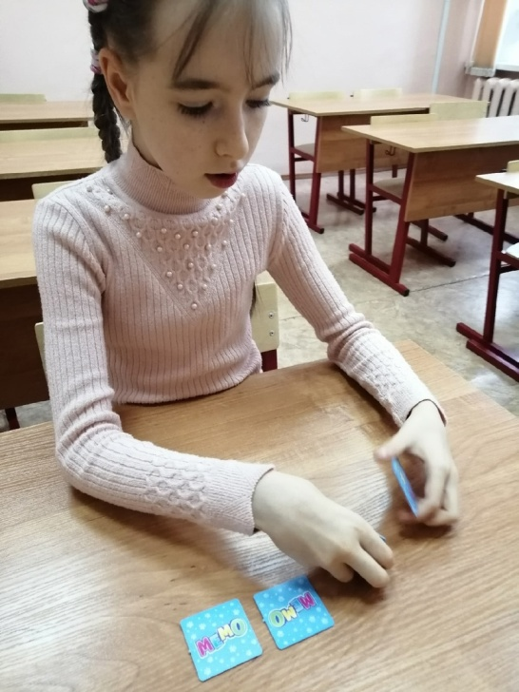

Slide 15
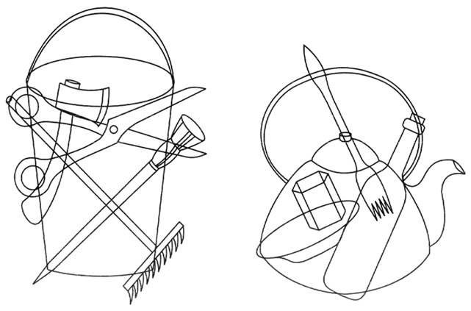
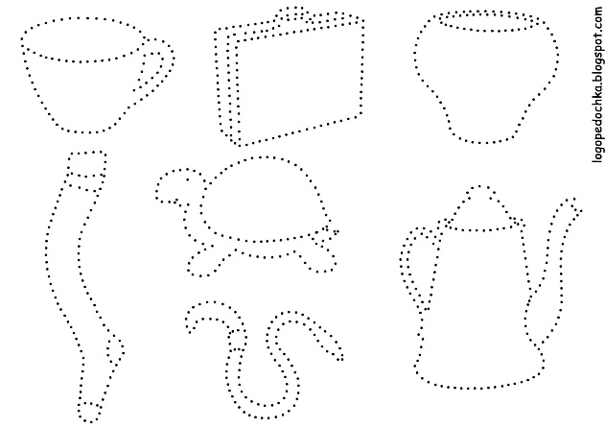
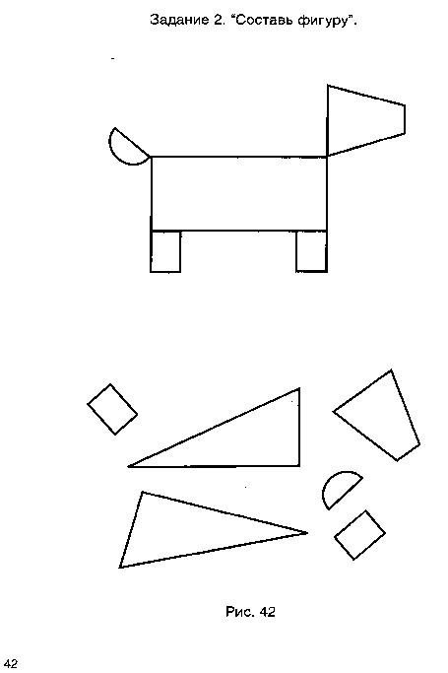
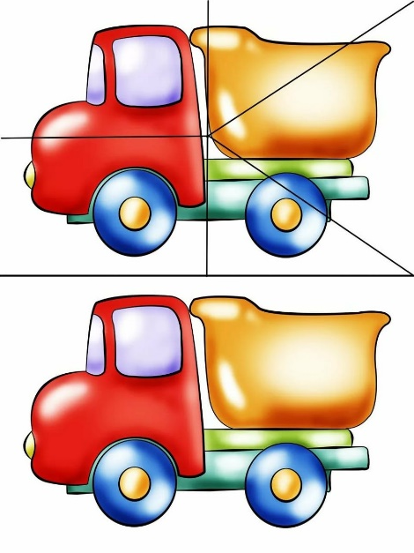
Методический сборник к программе «Лесенка радости»
Методический сборник комплекса игр и упражнений для коррекционных развивающих занятий с детьми ЗПР и ОВЗ (art-talant.org)

Slide 16
Процесс развития обучающихся по программе «Лесенка радости»

Slide 17
Общие рекомендации родителям по оказанию ребёнку помощи в развитии и адаптации

Slide 18
Главное – установить личный контакт
Разговариваем наедине, медленно, спокойно, на оптимистичной ноте
К тонкой детской душе – от тонкой души педагога
Яркие слова поддержки
Организация деятельности так, чтобы было за что похвалить
Родителям – только хорошие новости о ребёнке

Slide 19
МБУДО «Центр внешкольной работы» Наш адрес: 300002, г. Тула, ул. Октябрьская, 41 Телефон/факс: 8 (4872) 47-17-07 Телефоны: 8 (4872) 47-11-09, 47-10-00 E-mail: tula-cvr@tularegion.org Наш сайт: cvrtula.ru

